Slide 1
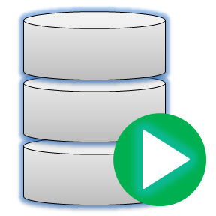


ツール
SQL作成
SQL実行
新しいAPIの 追加・更新
データベース

